Slide 1

5강. 박스 모델 & 배치

Slide 2
목 차
1
박스 모델 - 테두리
2
블록 레벨 요소와 인라인 레벨 요소
3
마진, 패딩

Slide 3
CSS 박스 모델
CSS 박스모델
웹 문서에서 내용을 배치할 때는 각 요소를 박스 형태로 구성한다.
박스 모델을 실제 내용이 들어가는 콘텐츠 영역과 테두리(border), 여백(margin, padding)들로 구성된다.
마진(margin)
top
테두리(border)
콘텐츠 영역
패딩(padding)
left
right
콘텐츠 영역
bottom

Slide 4
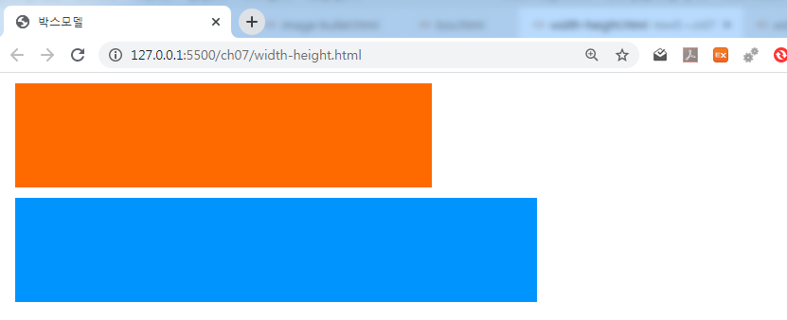
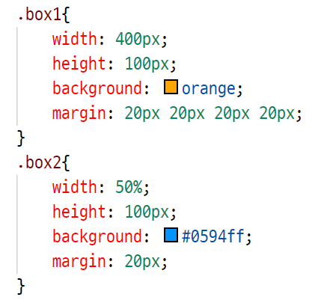
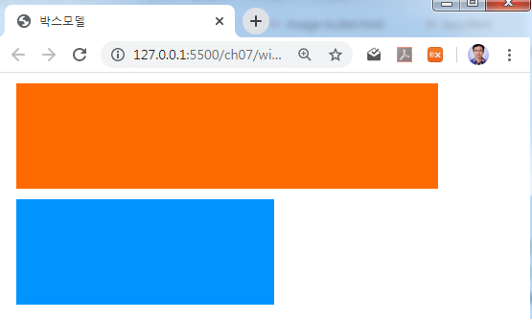
박스 모델
width, height 속성 – 콘텐츠 영역의 크기
width-height.html
box1 : 너비와 높이가 바뀌지 않음
box1 : 브라우저 창의 비율에 따라 크기가 달라짐

Slide 5
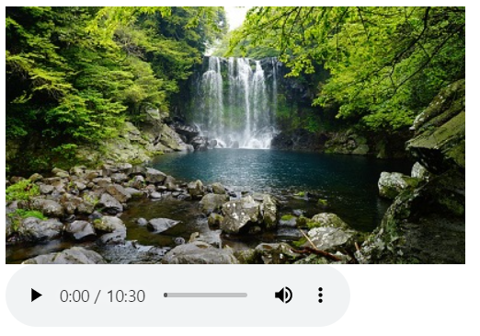
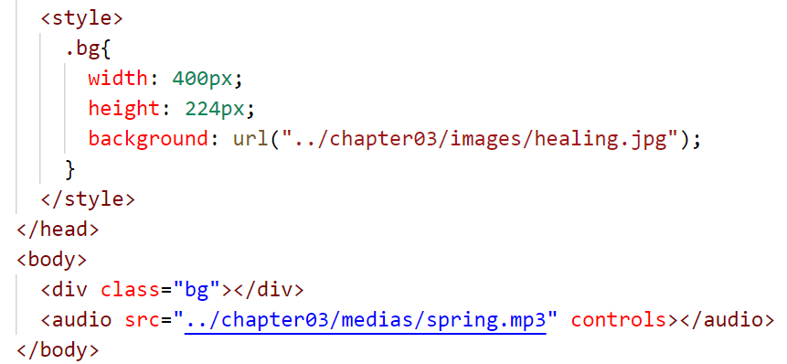
박스모델로 배경 이미지 넣기

Slide 6
바깥 여백 - margin 속성
margin 속성
마진(margin)은 현재 요소 주변의 여백이다.
한 요소와 다른 요소 사이의 간격을 조절할 수 있다.
margin: <크기> | <두께> | <색상>
margin -top: <크기> | <두께> | <색상>
margin -right: <크기> | <두께> | <색상>
margin -bottom: <크기> | <두께> | <색상>
margin -left: <크기> | <두께> | <색상>

Slide 7
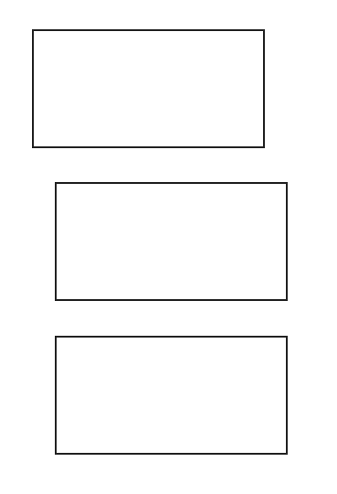
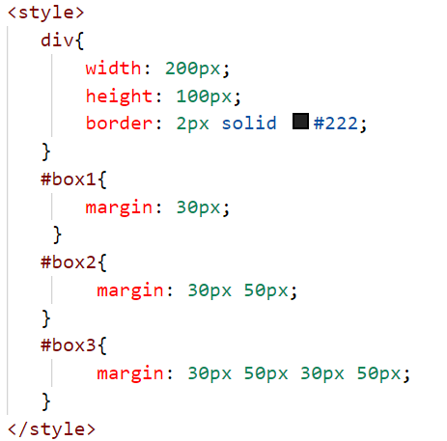
바깥 여백 - margin 속성
margin 속성
margin.html

Slide 8
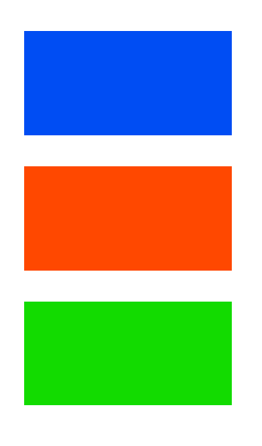
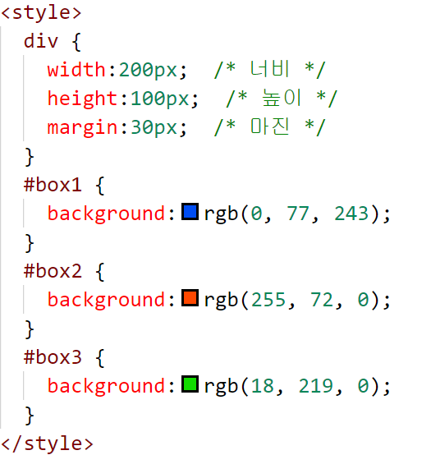
바깥 여백 - margin 속성
margin 속성 – 요소 주변 여백 설정하기
마진 중첩 – 위 마진과 아래 마진이 서로 만날때 큰 마진값으로 합쳐지는 것을 말하는데,
가로 마진은 중첩 안됨
30px

Slide 9

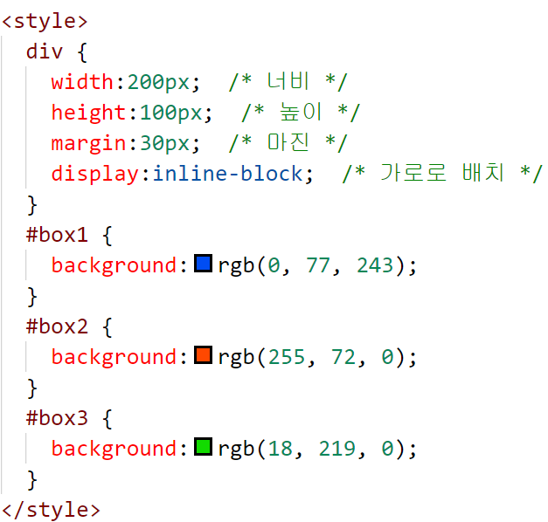
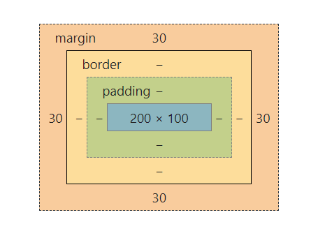
바깥 여백 - margin 속성
margin 속성 – 요소 주변 여백 설정하기
60px

Slide 10
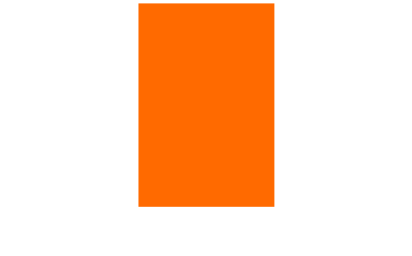
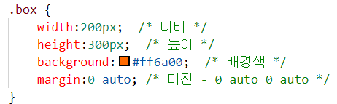
바깥 여백 - margin 속성
margin 속성 – 가운데 정렬하기
margin-center.html
margin:0 auto
요소의 너비 값을 뺀 나머지 공간의 좌우 마진을 똑같이 맞춘다.

Slide 11
테두리 관련 속성들
테두리(Border)
4개 방향의 값을 한꺼번에 지정할 때는 방향 순서를 지켜야 함
border-width: top -> right -> bottom -> left
top
마진(margin)
테두리(border)
패딩(padding)
left
right
콘텐츠 영역
bottom

Slide 12
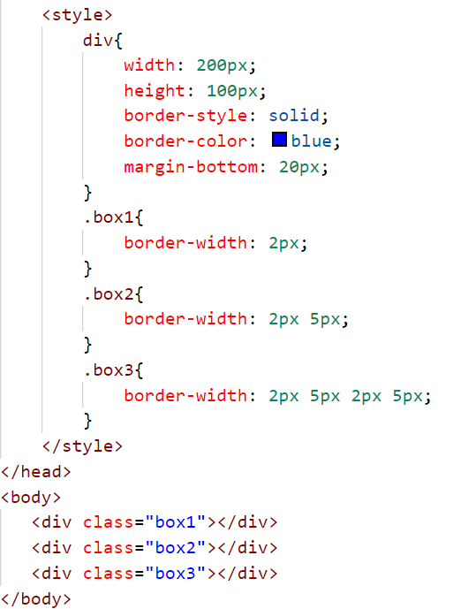
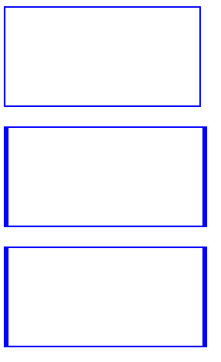
테두리 관련 속성들
border-style/ border-width / border-color
border.html

Slide 13
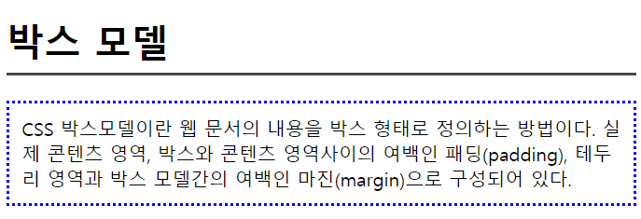
테두리 관련 속성들
border 색상, 두께, 색상 등을 한꺼번에 묶어 표기
border: <크기> | <두께> | <색상>
border-top: <크기> | <두께> | <색상>
border-right: <크기> | <두께> | <색상>
border-bottom: <크기> | <두께> | <색상>
border-left: <크기> | <두께> | <색상>

Slide 14
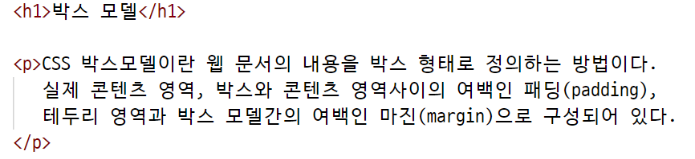
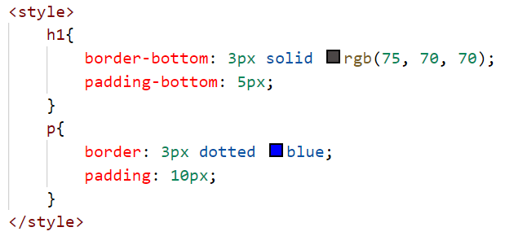
테두리 관련 속성들
border 색상, 두께, 색상 등을 한꺼번에 묶어 표기
border2.html

Slide 15
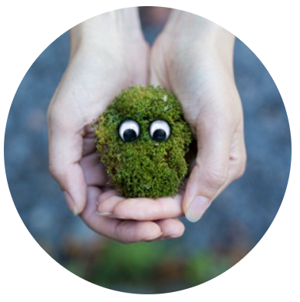
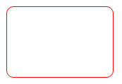
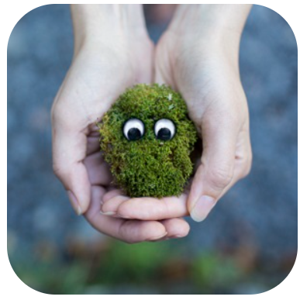
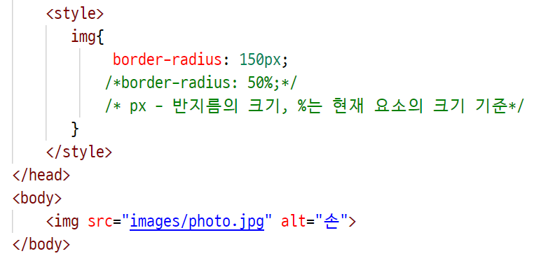
테두리 관련 속성들
border-radius 속성 – 박스 모서리 둥글게 만들기
박스 모서리 부분을 다양한 형태로 처리할 수 있다.
반지름-50px

Slide 16
안쪽 여백 - padding 속성
padding 속성
- 패딩(padding)은 콘텐츠 영역과 테두리 사이의 여백을 말한다.
padding: <크기> | <두께> | <색상>
padding -top: <크기> | <두께> | <색상>
padding -right: <크기> | <두께> | <색상>
padding -bottom: <크기> | <두께> | <색상>
padding -left: <크기> | <두께> | <색상>

Slide 17
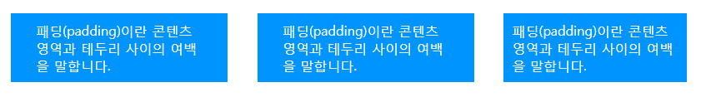
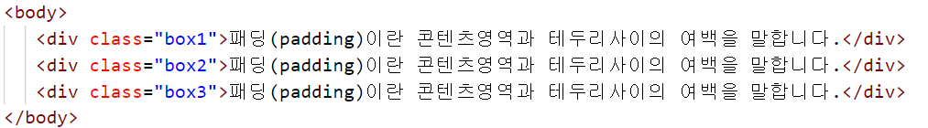
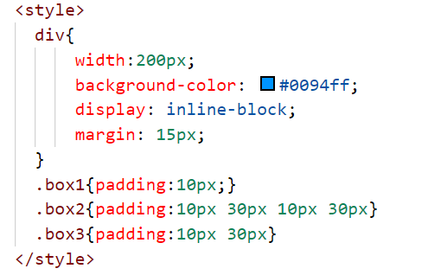
안쪽 여백 - padding 속성
padding 속성 – 콘텐츠 영역과 테두리 사이 여백 설정하기

Slide 18
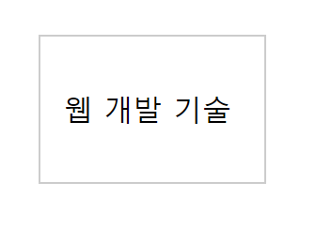
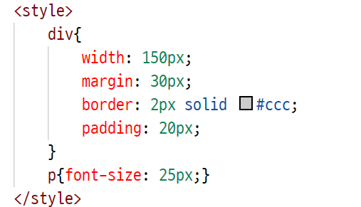
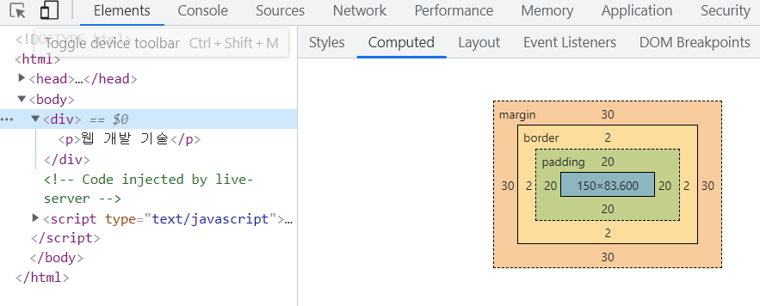
CSS 박스 모델
boxmodel.html

Slide 19

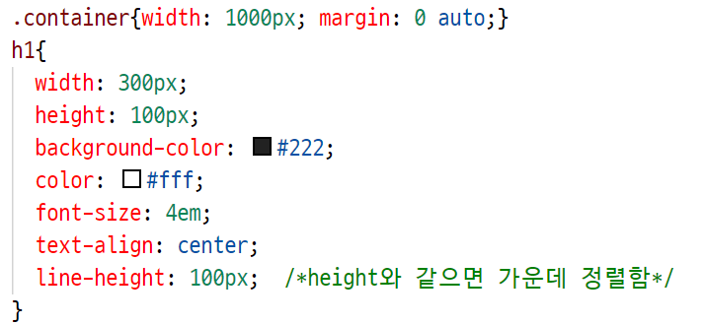
display:inline-block
line-height로 수직 정렬하기

Slide 20
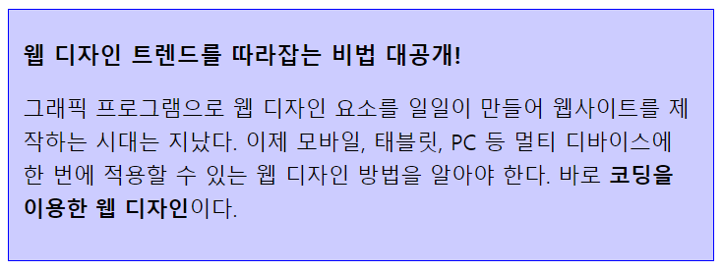
실습 문제
----------------------------------------------------------------------
아래의 조건을 적용한 design.html 문서를 만들어 보세요
----------------------------------------------------------------------
<div> 영역에 너비 속성은 500px을 적용하세요.
배경색은 rgba 표기법을 사용하고 파란색에 불투명도를 0.2로 하세요.
테두리색을 파란색으로 스타일하세요.
<div>영역에 마우스 커서를 올려놓았을때 .container:hover 스타일을 추가하여 배경색은 파란색 글자색은 흰색으로 바꾸세요.
줄간격은 글자 크기의 1.5배로 스타일 하세요.

Slide 21
블록 레벨 요소와 인라인 레벨 요소
블록 레벨 요소
요소를 삽입했을 때 혼자 한 줄을 차지하는 요소이다.
요소의 너비가 100%라는 의미
<div>, <p> 태그 등
인라인 레벨 요소
줄을 차지하지 않는 요소
화면에 표시되는 콘텐츠 만큼만 영역을 차지하고 나머지 공간에는 다른 요소가 들어올 수 있다.
<span>, <img> 태그 등
요소1
요소2
요소3
요소1
요소2
요소3

Slide 22
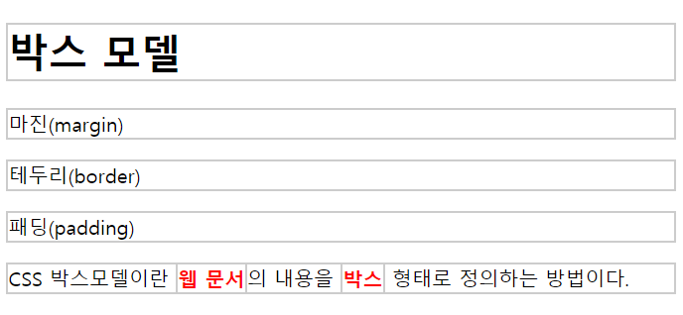
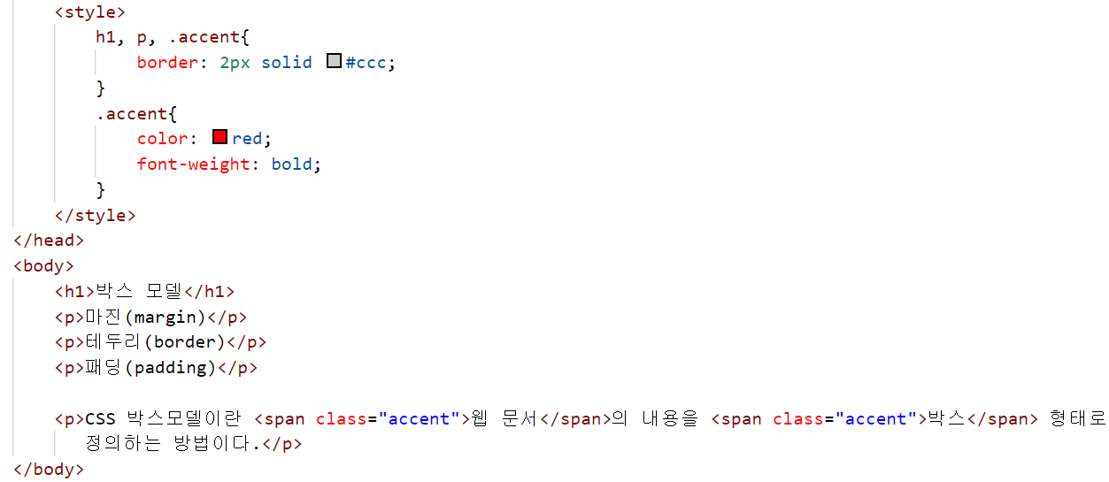
블록 요소와 인라인 요소
block-inline.html

Slide 23
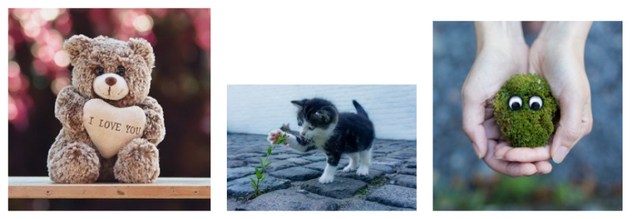
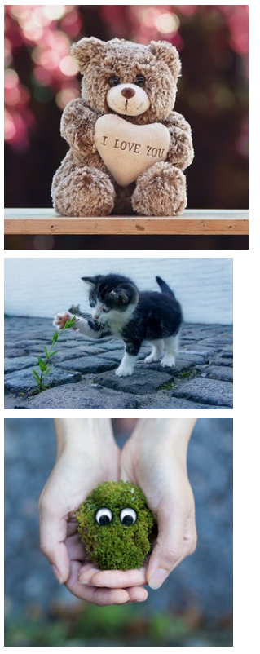
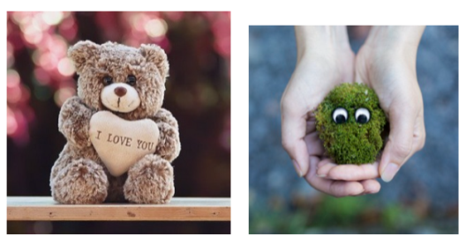
display 속성
display 속성 – 화면 배치
이미지는 기본이 inline(수평정렬)
display:block
display:none

Slide 24
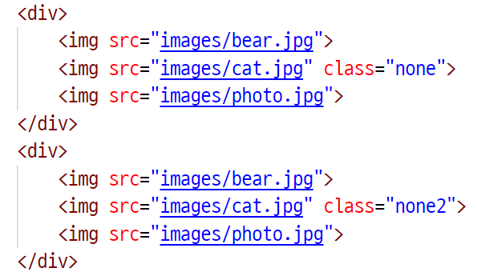
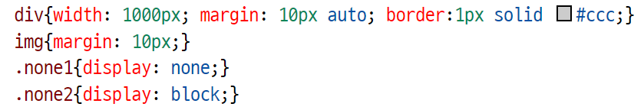
display 속성
display-none.html

Slide 25
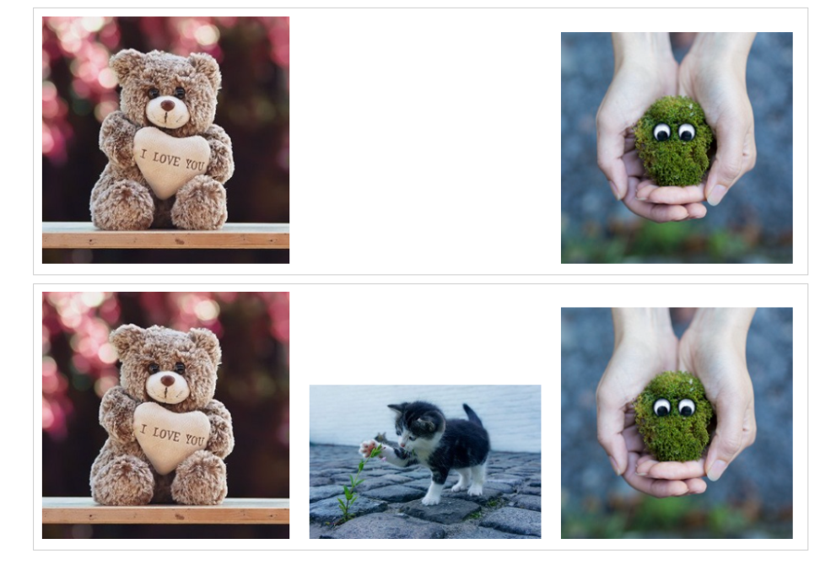
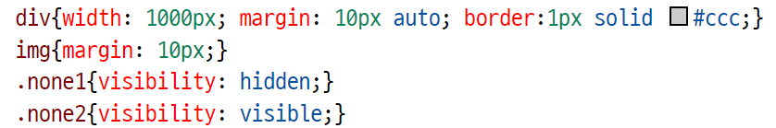
visibility 속성
visibility 속성 – 이미지 숨기기/보이기

Slide 26
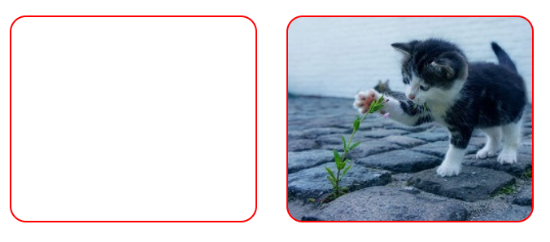
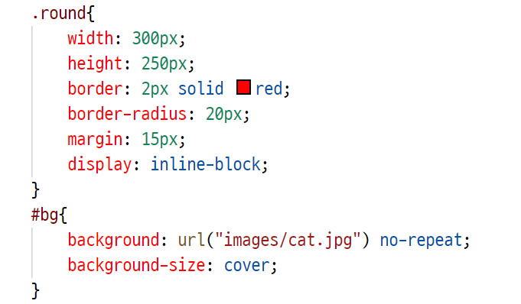
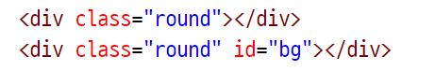
display 속성
display 속성 – 화면 배치

Slide 27
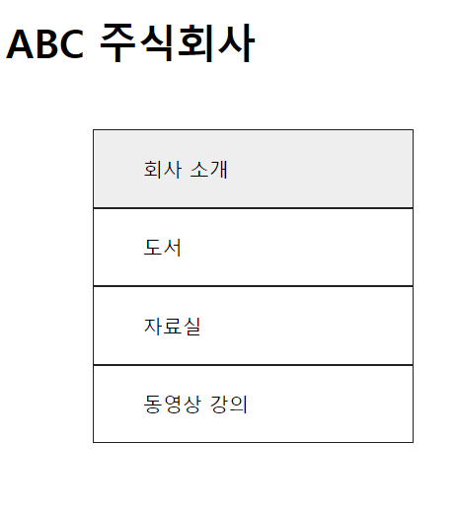
블록 레벨 요소
목록을 사용하여 세로 메뉴 만들기

Slide 28
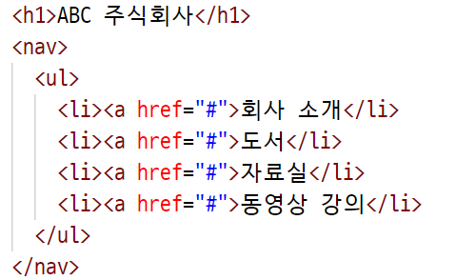
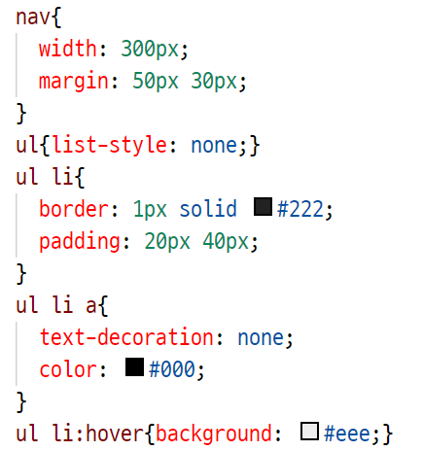
블록 레벨 요소
navbar.html

Slide 29
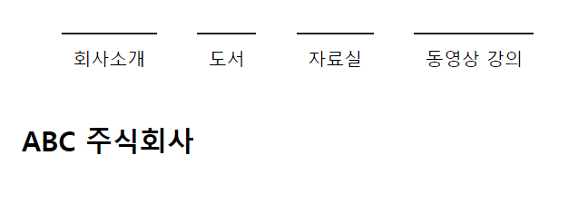
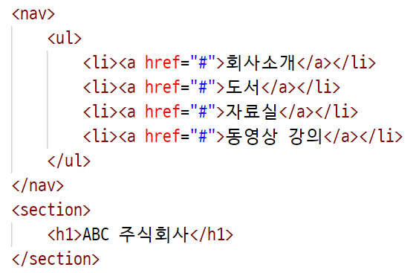
display:inline-block
display:inline-block-> 목록을 가로 네비게이션으로 바꿀때 사용
navbar2.html

Slide 30
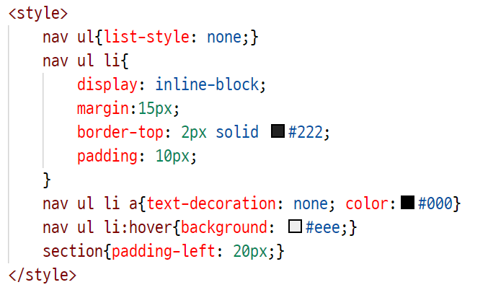
display:inline-block

Slide 31
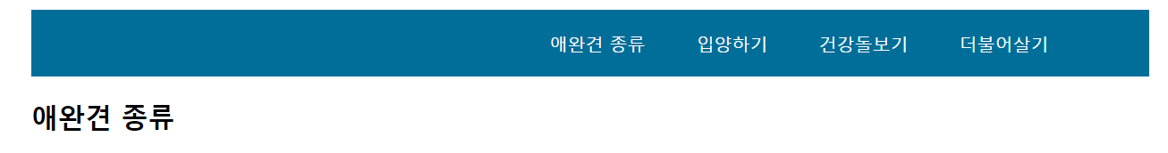
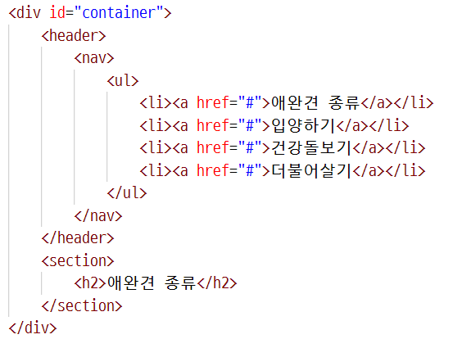
display:inline-block
nav-dog.html

Slide 32

display:inline-block
dog.css

Slide 33

상품 소개 페이지
prod_tangerine.html

Slide 34

상품 소개 페이지

Slide 35


상품 소개 페이지
product.css

Slide 36

상품 소개 페이지
Prod-tangerine.html

Slide 37

상품 소개 페이지
product2.html

Slide 38


상품 소개 페이지
product2.css

Slide 39

상품 소개 페이지
상품 소개 페이지

Slide 40

상품 소개 페이지
예제. market.html

Slide 41

상품 소개 페이지
market.css

Slide 42

수습 기자 모집

Slide 43

수습 기자 모집

